Slide 1
MAKE IT 도서 관리 Kiosk
프레젠테이션
스벅4조의 파워포인트

Slide 2

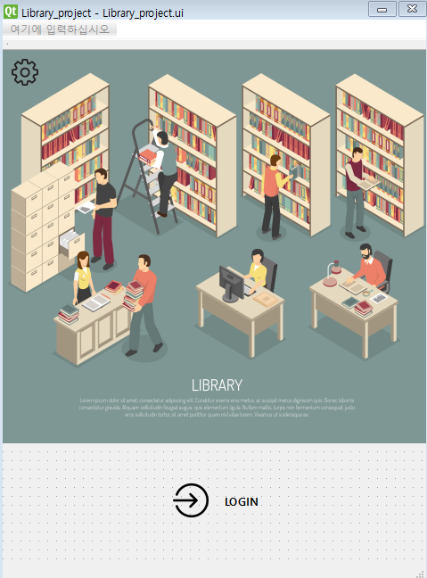
목차
table of contents
1
Logic Diagram
2
UI
3
Code
4
Finally
ⓒSaebyeol Yu. Saebyeol’s PowerPoint

Slide 3
1
Logic Diagram

Slide 4
요약 | Frame
관리자
메인 UI
회원

Slide 5
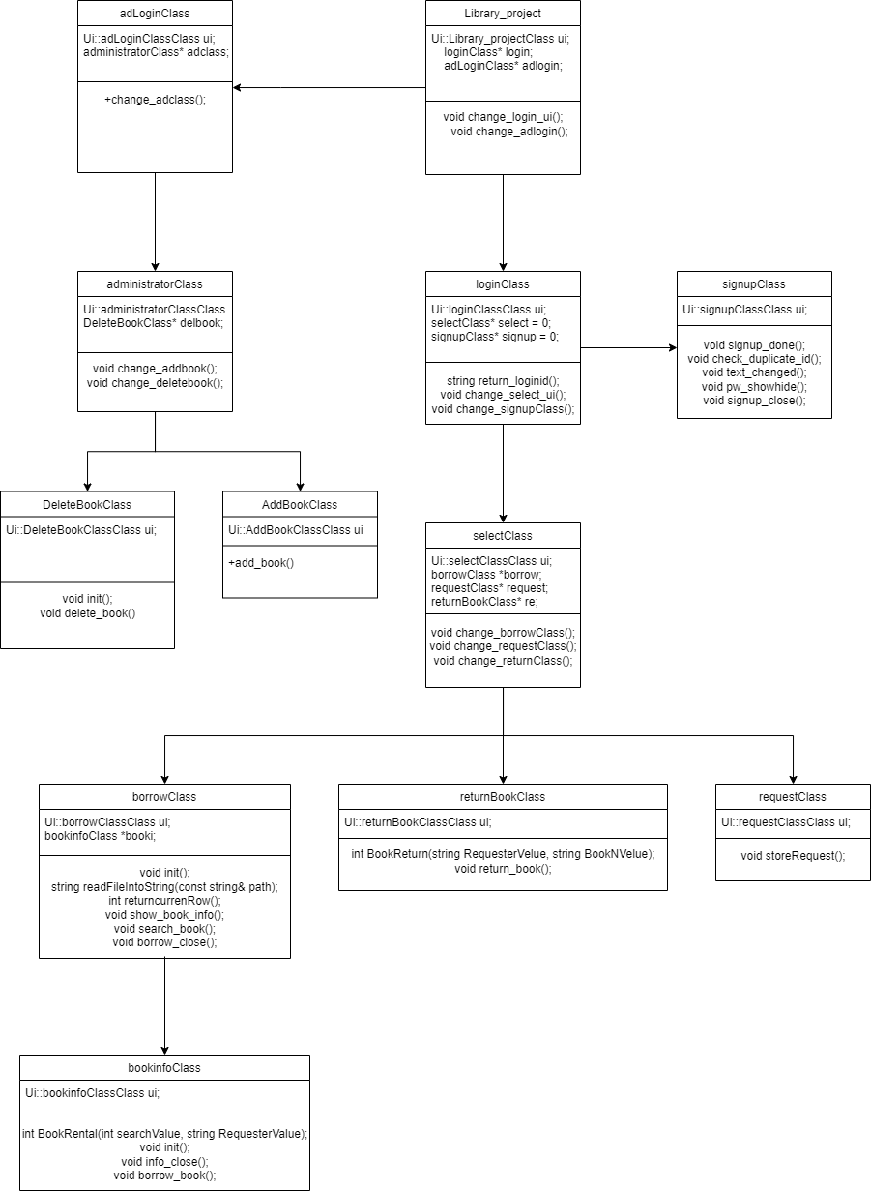
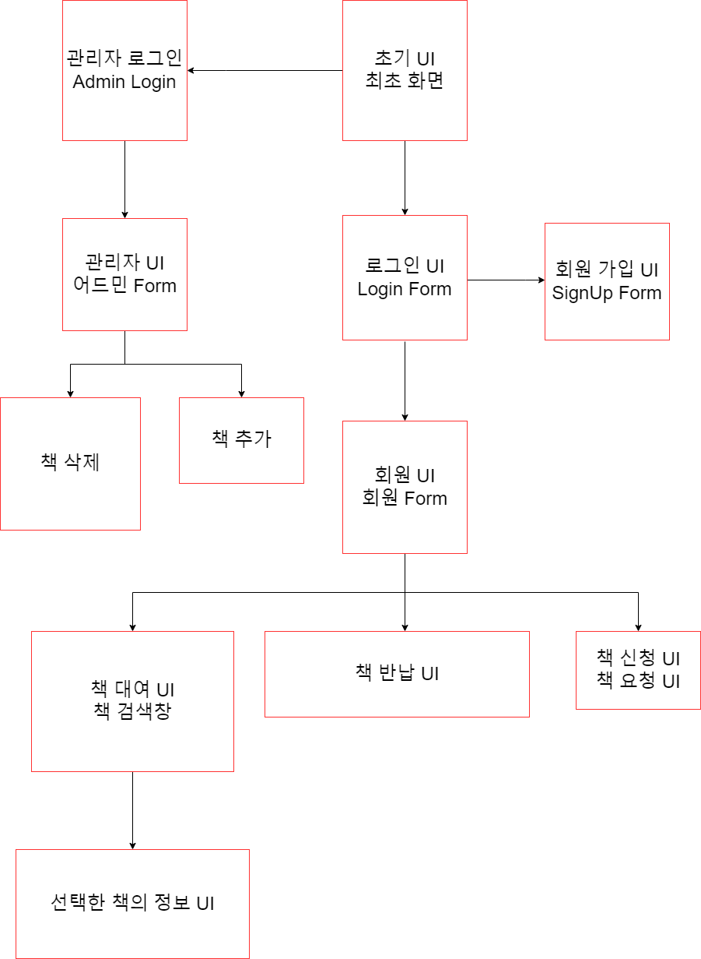
Logic

Slide 6
2
UI

Slide 7
Part 2
최초 UI
Class Library_project
f
관리자 로그인 UI
회원 로그인 UI

Slide 8
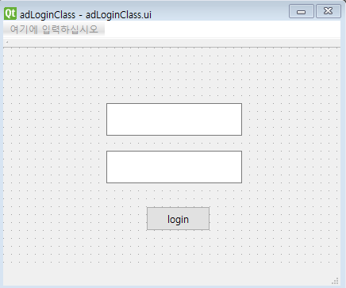
Part 2- 1/2
관리자 전용 로그인 UI

Slide 9
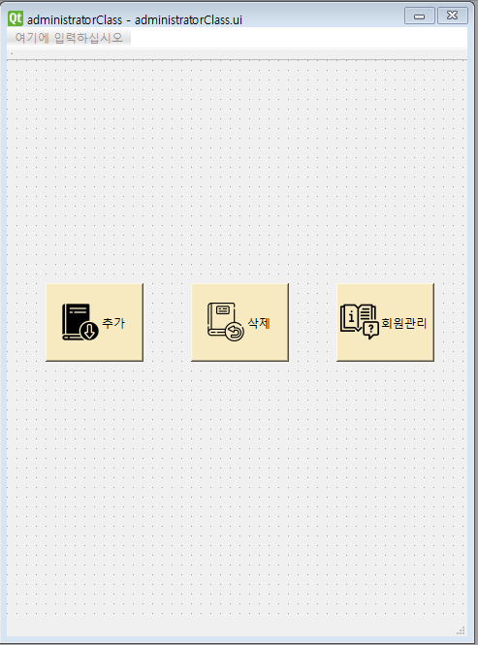
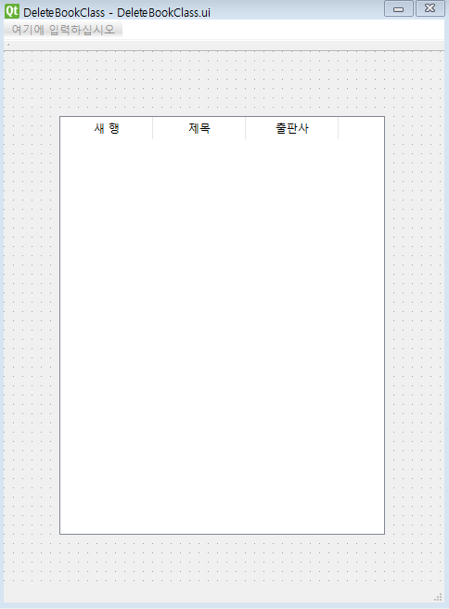
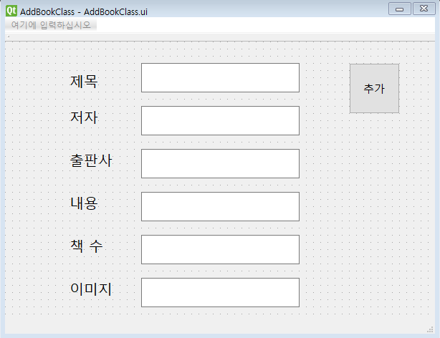
Part 2- 2/2
관리자 UI
이미지
이미지
이미지
>
,
Admin(관리자) 기능 선택 UI
책 삭제 기능
책 추가 기능

Slide 10
Part 2
최초 UI
Class Library_project
f
관리자 로그인 UI
회원 로그인 UI

Slide 11
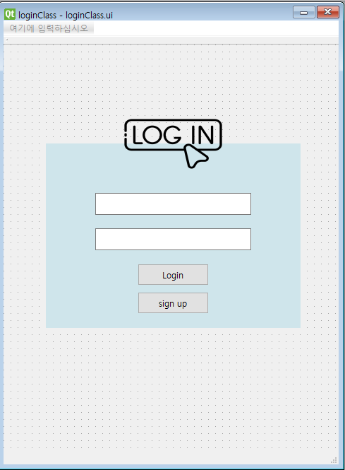
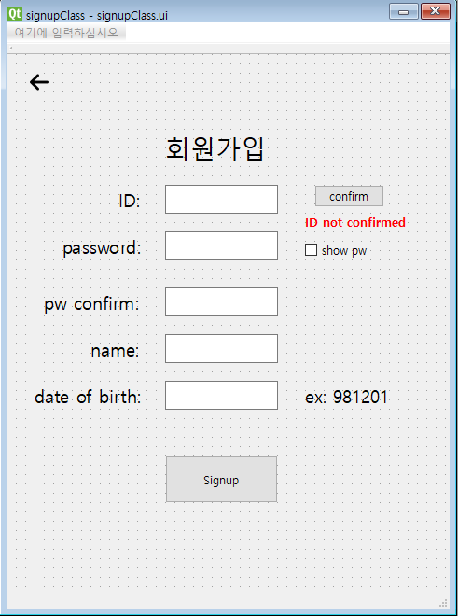
Part 2
회원 전용 로그인 UI, SignUp
Class loginClass
f
#include "CSVLOGIN.h“ CsvLogin() 성공시 로그인 처리. else 로그인 실패 MessageBox
가입시 ID 중복 체크 생성할 PW 중복 확인 생년월일 6자리만 입력 가능
회원 UI (selectClass)
회원 가입 UI (signupClass)

Slide 12
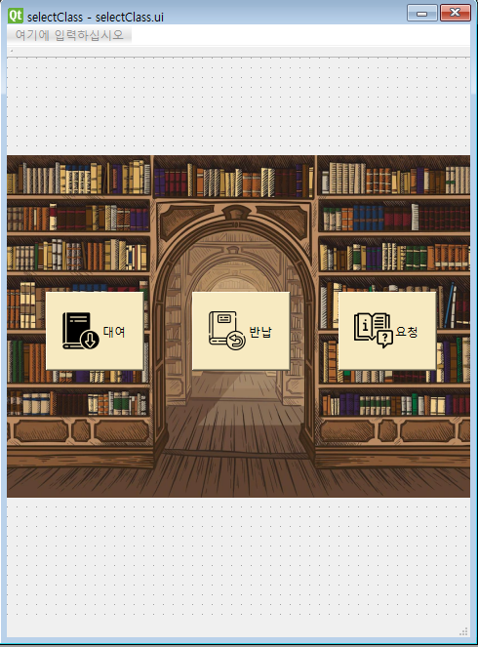
Part 2 - 1/4
회원 UI

Slide 13
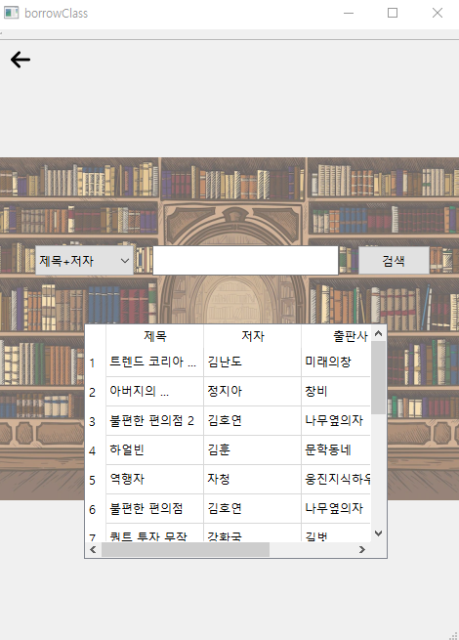
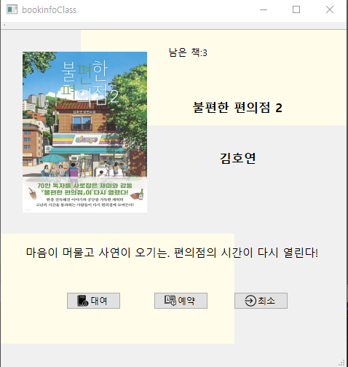
Part 2 - 2/4
대여 UI, 책의 정보 UI
Class boroowClass
f
#include "CSVCOLUMN.h“ 책의 정포 파일(.csv) 리딩하여
책의 정보를 표(Table)로 출력
원하는 책의 행을 선택시 책의 정보를 출력 대여 가능
책 List (검색 가능)
선택한 책 정보 UI
(現, 예약은 미구현)

Slide 14
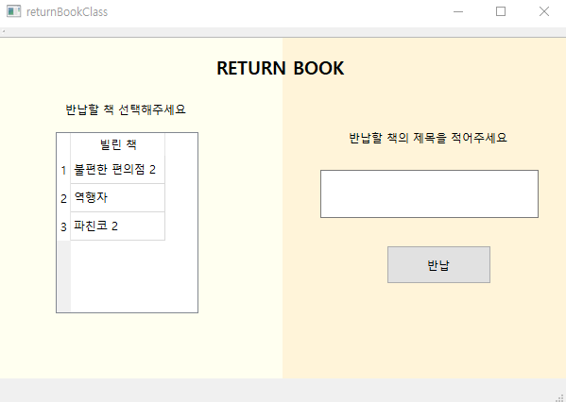
Part 2 - 3/4
반납 UI

Slide 15
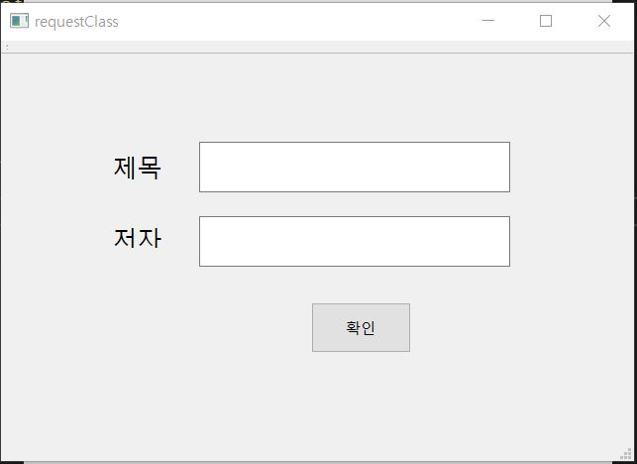
Part 2 - 4/4
Request UI

Slide 16
3
Code

Slide 17
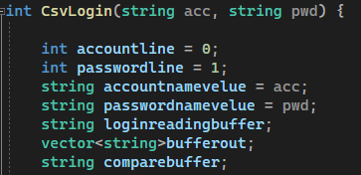
로그인 시스템 로직
Step 1
Step 2
Step 3
CSV 파일 읽기모드
Vector<string>버퍼
한줄씩 배열화
조건문, 비교
“계정명 ”
“비밀번호”
입력
로그인 성공여부
리턴
>>
>>

Slide 18
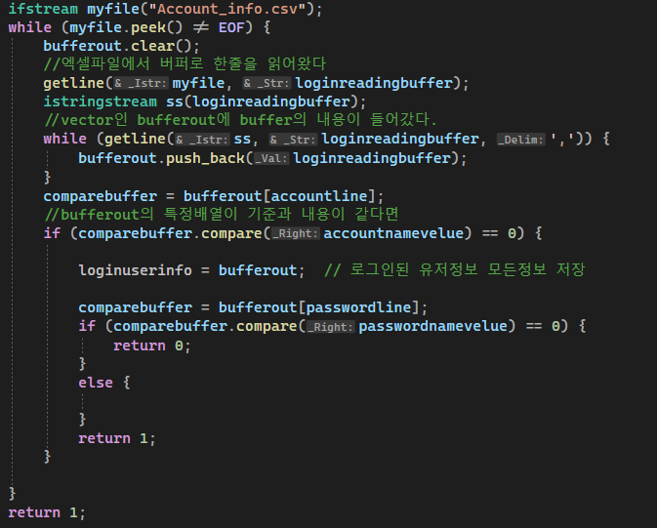
로그인 시스템 로직
Step 1
Step 2
Step 3
CSV 파일 읽기모드
Vector<string>버퍼
한줄씩 배열화
조건문, 비교
“계정명 ”
“비밀번호”
입력
로그인 성공여부
리턴
>>
>>

Slide 19
로그인 시스템 로직
Step 1
Step 2
Step 3
CSV 파일 읽기모드
Vector<string>버퍼
한줄씩 배열화
조건문, 비교
“계정명 ”
“비밀번호”
입력
로그인 성공여부
리턴
구분자 ‘,’ 를 기준으로
string을 vector<string> 에 넣어줌
>>
>>

Slide 20
로그인 시스템 로직
Step 1
Step 2
Step 3
CSV 파일 읽기모드
Vector<string>버퍼
한줄씩 배열화
조건문, 비교
“계정명 ”
“비밀번호”
입력
로그인 성공여부
리턴
comparebuffer에 계정명 저장
만일, 비교버퍼 = 계정명 이라면
comparebuffer에 비밀번호 저장
만일, 비교버퍼 = 비밀번호라면
>>
>>

Slide 21
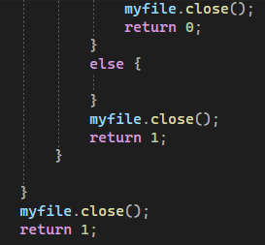
로그인 시스템 로직
Step 1
Step 2
Step 3
CSV 파일 읽기모드
Vector<string>버퍼
한줄씩 배열화
조건문, 비교
“계정명 ”
“비밀번호”
입력
로그인 성공여부
리턴
>>
>>

Slide 23
파일 대출,반납 로직
Step 1
Step 2
Step 3
Step 4
“책 인덱스 번호”
“대출자 이름”
입력
CSV 파일 읽기모드
Vector<string>버퍼
파일 내용 전부 저장
파일닫기
비교대상 위치 특정
대여조건 확인
배열 내용 수정
CSV 파일 쓰기모드
파일내용 재구성
파일 복구완료
파일닫기
>>
>>
>>

Slide 24
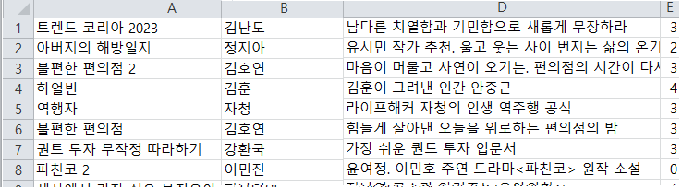
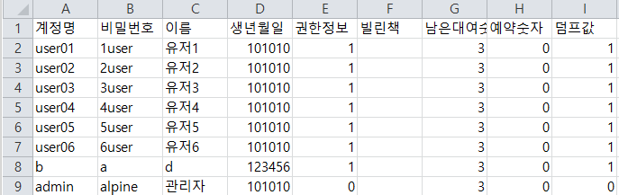
파일 대출,반납 로직
Step 1
Step 2
Step 3
Step 4
“책 인덱스 번호”
“대출자 이름”
입력
CSV 파일 읽기모드
Vector<string>버퍼
파일 내용 전부 저장
파일닫기
포인터 연산비교대상 위치 특정
조건문 사용
배열 내용 수정
CSV 파일 쓰기모드
파일내용 재구성
파일 복구완료
파일닫기
>>
>>
>>
찾고있는 값의 위치를 특정 하는데 사용 됨

Slide 25
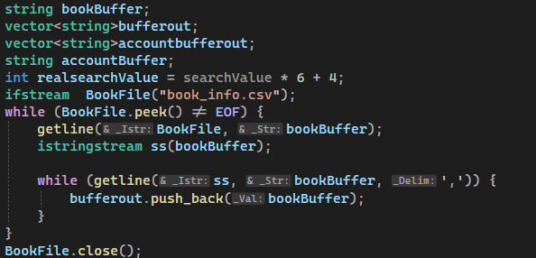
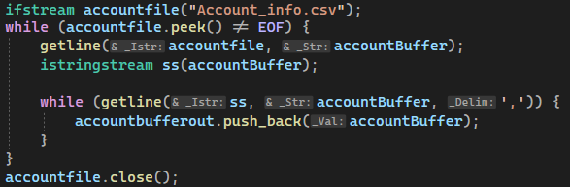
파일 대출,반납 로직
csv 파일을 읽기모드로 열기
Step 1
Step 2
Step 3
Step 4
“책 인덱스 번호”
“대출자 이름”
입력
CSV 파일 읽기모드
Vector<string>버퍼
파일 내용 전부 저장
파일닫기
비교대상 위치 특정
대여조건 확인
배열 내용 수정
CSV 파일 쓰기모드
파일내용 재구성
파일 복구완료
파일닫기
>>
>>
>>

Slide 26
파일 대출,반납 로직
Book_info.csv
↓
vector<string> bufferout
Account_info.csv
↓
vector<string> accountbufferout
Step 1
Step 2
Step 3
Step 4
“책 인덱스 번호”
“대출자 이름”
입력
CSV 파일 읽기모드
Vector<string>버퍼
파일 내용 전부 저장
파일닫기
비교대상 위치 특정
대여조건 확인
배열 내용 수정
CSV 파일 쓰기모드
파일내용 재구성
파일 복구완료
파일닫기
>>
>>
>>

Slide 27
파일 대출,반납 로직
getline 으로 1줄씩읽기
↓
string 을 배열로 변환
↓
vector<string>에 저장
Step 1
Step 2
Step 3
Step 4
“책 인덱스 번호”
“대출자 이름”
입력
CSV 파일 읽기모드
Vector<string>버퍼
파일 내용 전부 저장
파일닫기
비교대상 위치 특정
대여조건 확인
배열 내용 수정
CSV 파일 쓰기모드
파일내용 재구성
파일 복구완료
파일닫기
>>
>>
>>

Slide 28
파일 대출,반납 로직
getline 으로 1줄씩읽기
↓
string 을 배열로 변환
↓
vector<string>에 저장
Step 1
Step 2
Step 3
Step 4
“책 인덱스 번호”
“대출자 이름”
입력
CSV 파일 읽기모드
Vector<string>버퍼
파일 내용 전부 저장
파일닫기
비교대상 위치 특정
대여조건 확인
배열 내용 수정
CSV 파일 쓰기모드
파일내용 재구성
파일 복구완료
파일닫기
>>
>>
>>

Slide 29
파일 대출,반납 로직
getline 으로 1줄씩읽기
↓
string 을 배열로 변환
↓
vector<string>에 저장
Step 1
Step 2
Step 3
Step 4
“책 인덱스 번호”
“대출자 이름”
입력
CSV 파일 읽기모드
Vector<string>버퍼
파일 내용 전부 저장
파일닫기
비교대상 위치 특정
대여조건 확인
CSV 파일 쓰기모드
파일내용 재구성
파일 복구완료
파일닫기
>>
>>
>>

Slide 30
파일 대출,반납 로직
Step 1
Step 2
Step 3
Step 4
“책 인덱스 번호”
“대출자 이름”
입력
CSV 파일 읽기모드
Vector<string>버퍼
파일 내용 전부 저장
파일닫기
비교대상 위치 특정
대여조건 확인
배열 내용 수정
CSV 파일 쓰기모드
파일내용 재구성
파일 복구완료
파일닫기
>>
>>
>>

Slide 31
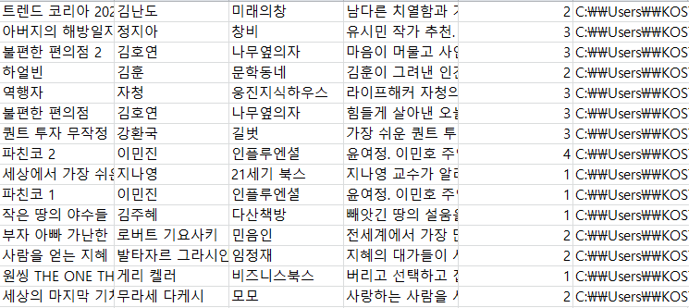
파일 대출,반납 로직
[ i*6
+1 ]
+ 2 ]
+ 3 ]
+4 ]
+5 ]
Step 1
Step 2
Step 3
Step 4
“책 인덱스 번호”
“대출자 이름”
입력
CSV 파일 읽기모드
Vector<string>버퍼
파일 내용 전부 저장
파일닫기
비교대상 위치 특정
대여조건 확인
배열 내용 수정
CSV 파일 쓰기모드
파일내용 재구성
파일 복구완료
파일닫기
>>
>>
>>

Slide 32
파일 대출,반납 로직
[ i*6
+1 ]
+ 2 ]
+ 3 ]
+4 ]
+5 ]
Step 1
Step 2
Step 3
Step 4
“책 인덱스 번호”
“대출자 이름”
입력
CSV 파일 읽기모드
Vector<string>버퍼
파일 내용 전부 저장
파일닫기
비교대상 위치 특정
대여조건 확인
배열 내용 수정
CSV 파일 쓰기모드
파일내용 재구성
파일 복구완료
파일닫기
>>
>>
>>

Slide 33
파일 대출,반납 로직
[ i*6
+1 ]
+ 2 ]
+ 3 ]
+4 ]
+5 ]
Step 1
Step 2
Step 3
Step 4
“책 인덱스 번호”
“대출자 이름”
입력
CSV 파일 읽기모드
Vector<string>버퍼
파일 내용 전부 저장
파일닫기
비교대상 위치 특정
대여조건 확인
배열 내용 수정
CSV 파일 쓰기모드
파일내용 재구성
파일 복구완료
파일닫기
>>
>>
>>

Slide 34
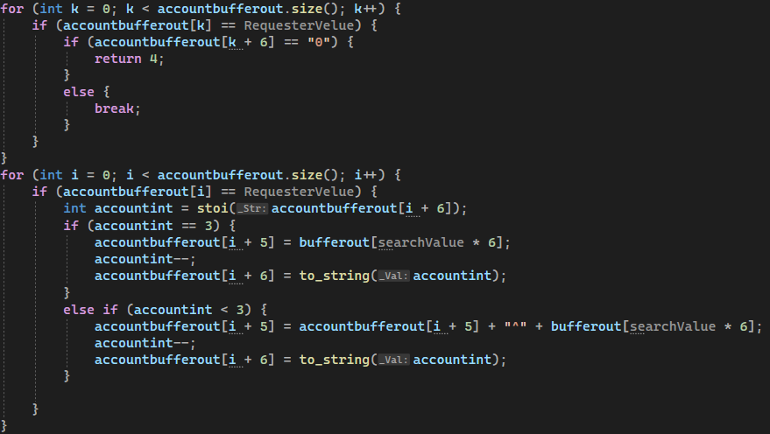
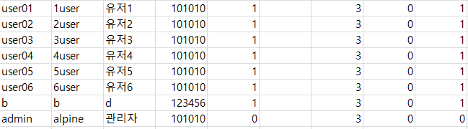
파일 대출,반납 로직
Step 1
Step 2
Step 3
Step 4
Account_info.csv 의 배열
↓
입력받은 RequesterVelue와 대조
↓
계정명 + 6번값 == 계정의 잔여 대여숫자
“책 인덱스 번호”
“대출자 이름”
입력
CSV 파일 읽기모드
Vector<string>버퍼
파일 내용 전부 저장
파일닫기
비교대상 위치 특정
대여조건 확인
배열 내용 수정
CSV 파일 쓰기모드
파일내용 재구성
파일 복구완료
파일닫기
>>
>>
>>

Slide 35
파일 대출,반납 로직
Step 1
Step 2
Step 3
Step 4
만일 남은 잔여대여숫자 가 “0” 이라면
4 를 리턴한다
아니라면 조건문을 파기한다
“책 인덱스 번호”
“대출자 이름”
입력
CSV 파일 읽기모드
Vector<string>버퍼
파일 내용 전부 저장
파일닫기
비교대상 위치 특정
대여조건 확인
배열 내용 수정
CSV 파일 쓰기모드
파일내용 재구성
파일 복구완료
파일닫기
>>
>>
>>

Slide 36
파일 대출,반납 로직
Step 1
Step 2
Step 3
Step 4
“책 인덱스 번호”
“대출자 이름”
입력
CSV 파일 읽기모드
Vector<string>버퍼
파일 내용 전부 저장
파일닫기
비교대상 위치 특정
대여조건 확인
배열 내용 수정
CSV 파일 쓰기모드
파일내용 재구성
파일 복구완료
파일닫기
>>
>>
>>
[i+5] == 빌린책 이름 인덱스
bufferout[searchValue*6] == book_info.csv의 책 이름
“^” : 콤마 대신 사용할 구분자

Slide 37
파일 대출,반납 로직
Step 1
Step 2
Step 3
Step 4
“책 인덱스 번호”
“대출자 이름”
입력
CSV 파일 읽기모드
Vector<string>버퍼
파일 내용 전부 저장
파일닫기
비교대상 위치 특정
대여조건 확인
배열 내용 수정
CSV 파일 쓰기모드
파일내용 재구성
파일 복구완료
파일닫기
>>
>>
>>
만일 accountbufferout[i] == RequesterVelue라면
accountbufferout[i+6]의 값을 int 로 바꿔서 저장

Slide 38
파일 대출,반납 로직
Step 1
Step 2
Step 3
Step 4
“책 인덱스 번호”
“대출자 이름”
입력
CSV 파일 읽기모드
Vector<string>버퍼
파일 내용 전부 저장
파일닫기
비교대상 위치 특정
대여조건 확인
배열 내용 수정
CSV 파일 쓰기모드
파일내용 재구성
파일 복구완료
파일닫기
>>
>>
>>
대여회수가 3일때 == 빌린 책 이 없음
대여회수가 3이 아닐때 == 이미 빌린책이 있음

Slide 39
파일 대출,반납 로직
Step 1
Step 2
Step 3
Step 4
“책 인덱스 번호”
“대출자 이름”
입력
CSV 파일 읽기모드
Vector<string>버퍼
파일 내용 전부 저장
파일닫기
비교대상 위치 특정
대여조건 확인
배열 내용 수정
CSV 파일 쓰기모드
파일내용 재구성
파일 복구완료
파일닫기
>>
>>
>>
대여 중 이 아니라면, [i+5]에 책이름을 넣는다
대여가능횟수를 차감
[i+6]을 다시 string으로 바꿔서 배열에 되돌려줌
대여 중 이라면 기존 책 목록 + 구분자 + 대여할 책이름
대여 가능 횟수 차감
[i+6]을 다시 string으로 바꿔서 배열에 되돌려줌

Slide 40
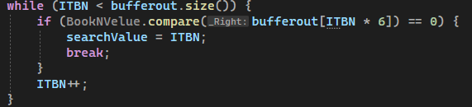
파일 대출,반납 로직
Step 1
Step 2
Step 3
Step 4
ITBN < bufferout.size()면 반복
↓
만약, 입력받은값과 bufferout[ITBN * 6]의 값이 같다면
searchValue에 ITBN의 값을 주고 반복문 파기
↓
아니라면 ITBN에 +1
“책 인덱스 번호”
“대출자 이름”
입력
CSV 파일 읽기모드
Vector<string>버퍼
파일 내용 전부 저장
파일닫기
비교대상 위치 특정
반납조건 확인
배열 내용 수정
CSV 파일 쓰기모드
파일내용 재구성
파일 복구완료
파일닫기
>>
>>
>>

Slide 41

파일 대출,반납 로직
Step 1
Step 2
Step 3
Step 4
대여함수의 book_info.csv 관련 로직과 동일
(--를 ++로 전환)
Account_info.csv 에서 사용할 BooknameVelue 선언
“책 인덱스 번호”
“대출자 이름”
입력
CSV 파일 읽기모드
Vector<string>버퍼
파일 내용 전부 저장
파일닫기
비교대상 위치 특정
반납조건 확인
배열 내용 수정
CSV 파일 쓰기모드
파일내용 재구성
파일 복구완료
파일닫기
>>
>>
>>

Slide 42

파일 대출,반납 로직
Step 1
Step 2
Step 3
Step 4
대여한 책 목록 배열의 string을 다시 배열로 분해
“책 인덱스 번호”
“대출자 이름”
입력
CSV 파일 읽기모드
Vector<string>버퍼
파일 내용 전부 저장
파일닫기
비교대상 위치 특정
반납조건 확인
배열 내용 수정
CSV 파일 쓰기모드
파일내용 재구성
파일 복구완료
파일닫기
>>
>>
>>

Slide 43
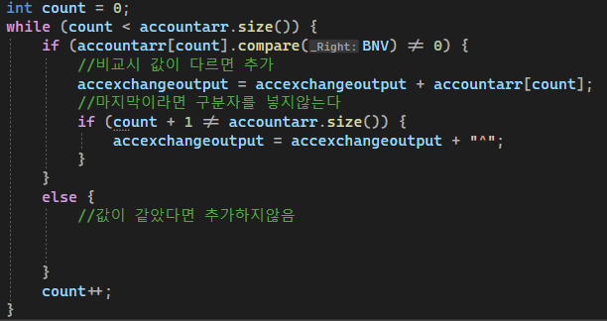
파일 대출,반납 로직
Step 1
Step 2
Step 3
Step 4
“책 인덱스 번호”
“대출자 이름”
입력
CSV 파일 읽기모드
Vector<string>버퍼
파일 내용 전부 저장
파일닫기
비교대상 위치 특정
반납조건 확인
배열 내용 수정
CSV 파일 쓰기모드
파일내용 재구성
파일 복구완료
파일닫기
>>
>>
>>
반납할 책과 해당 배열의 내용이 다르다 → 버퍼에 추가
지금 추가하는내용이 마지막책이 아니다 → 버퍼에 구분자추가
반납할 책과 해당배열의 내용이 같다 →버퍼에 추가하지않음
카운터 증가(두번째 배열로 이동)

Slide 44
파일 대출,반납 로직
Step 1
Step 2
Step 3
Step 4
“책 인덱스 번호”
“대출자 이름”
입력
CSV 파일 읽기모드
Vector<string>버퍼
파일 내용 전부 저장
파일닫기
비교대상 위치 특정
반납조건 확인
배열 내용 수정
CSV 파일 쓰기모드
파일내용 재구성
파일 복구완료
파일닫기
>>
>>
>>
반납할 책과 해당 배열의 내용이 다르다 → 버퍼에 추가
지금 추가하는내용이 마지막책이 아니다 → 버퍼에 구분자추가
반납할 책과 해당배열의 내용이 같다 →버퍼에 추가하지않음
카운터 증가(두번째 배열로 이동)

Slide 45

파일 대출,반납 로직
Step 1
Step 2
Step 3
Step 4
“책 인덱스 번호”
“대출자 이름”
입력
CSV 파일 읽기모드
Vector<string>버퍼
파일 내용 전부 저장
파일닫기
비교대상 위치 특정
반납조건 확인
배열 내용 수정
CSV 파일 쓰기모드
파일내용 재구성
파일 복구완료
파일닫기
원본배열에 변경된 배열내용 대입
만일 바뀐 내용이 없다면 return 1
>>
>>
>>

Slide 46
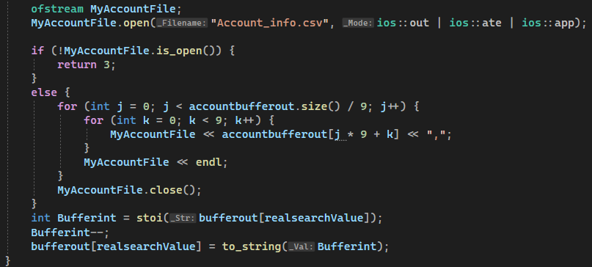
파일 대출,반납 로직
Step 1
Step 2
Step 3
Step 4
“책 인덱스 번호”
“대출자 이름”
입력
CSV 파일 읽기모드
Vector<string>버퍼
파일 내용 전부 저장
파일닫기
비교대상 위치 특정
대여조건 확인
배열 내용 수정
CSV 파일 쓰기모드
파일내용 재구성
파일 복구완료
파일닫기
>>
>>
>>

Slide 47
파일 대출,반납 로직
Step 1
Step 2
Step 3
Step 4
“책 인덱스 번호”
“대출자 이름”
입력
CSV 파일 읽기모드
Vector<string>버퍼
파일 내용 전부 저장
파일닫기
비교대상 위치 특정
대여조건 확인
배열 내용 수정
CSV 파일 쓰기모드
파일내용 재구성
파일 복구완료
파일닫기
파일이 열리지 않을 경우, return 3
열리지 않는경우 : 윈도우에 해당 파일을 열었을때, 파일명오류 등등
>>
>>
>>

Slide 48
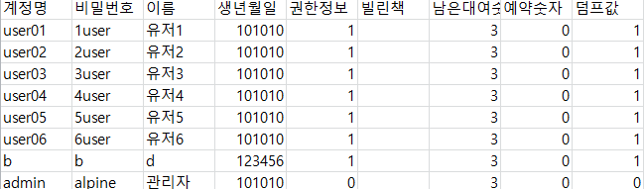
파일 대출,반납 로직
Step 1
Step 2
Step 3
Step 4
“책 인덱스 번호”
“대출자 이름”
입력
CSV 파일 읽기모드
Vector<string>버퍼
파일 내용 전부 저장
파일닫기
비교대상 위치 특정
대여조건 확인
배열 내용 수정
CSV 파일 쓰기모드
파일내용 재구성
파일 복구완료
파일닫기
>>
>>
>>
Account_info.csv가 9행을 가진 문서 이므로, 9번 반복

Slide 49
파일 대출,반납 로직
Step 1
Step 2
Step 3
Step 4
“책 인덱스 번호”
“대출자 이름”
입력
CSV 파일 읽기모드
Vector<string>버퍼
파일 내용 전부 저장
파일닫기
비교대상 위치 특정
대여조건 확인
배열 내용 수정
CSV 파일 쓰기모드
파일내용 재구성
파일 복구완료
파일닫기
>>
>>
>>
j*9 == 열, + k == 행
accountbufferout의 배열을 순서대로 Account_info.csv에 출력

Slide 50
파일 대출,반납 로직
Step 1
Step 2
Step 3
Step 4
“책 인덱스 번호”
“대출자 이름”
입력
CSV 파일 읽기모드
Vector<string>버퍼
파일 내용 전부 저장
파일닫기
비교대상 위치 특정
대여조건 확인
배열 내용 수정
CSV 파일 쓰기모드
파일내용 재구성
파일 복구완료
파일닫기
>>
>>
>>
구분자 “,” 삽입
반복문 끝날때마다 개행자 삽입

Slide 51
파일 대출,반납 로직
Step 1
Step 2
Step 3
Step 4
“책 인덱스 번호”
“대출자 이름”
입력
CSV 파일 읽기모드
Vector<string>버퍼
파일 내용 전부 저장
파일닫기
비교대상 위치 특정
대여조건 확인
배열 내용 수정
CSV 파일 쓰기모드
파일내용 재구성
파일 복구완료
파일닫기
>>
>>
>>
반복문 종료시, 모든내용이 파일에 다시 들어감

Slide 52

파일 대출,반납 로직
Step 1
Step 2
Step 3
Step 4
“책 인덱스 번호”
“대출자 이름”
입력
CSV 파일 읽기모드
Vector<string>버퍼
파일 내용 전부 저장
파일닫기
비교대상 위치 특정
대여조건 확인
배열 내용 수정
CSV 파일 쓰기모드
파일내용 재구성
파일 복구완료
파일닫기
>>
>>
>>

Slide 53
4
Finally

Slide 54
Part 4
D-Day
1일차
2일차
3일차
4일차
5일차
6일차
7일차
04일火
05일水
06일木
07일金
11일火
12일水
13일木
- GUI 논의
- GUI 선택 - GUI 설치
- 초기 UI - 회원 UI
- Image 수집
- 책 대여 기능
- 책 검색
- Image 활용
- DB(.csv) File
- 회원 File(.csv) - DB 활용
- 책의 정보 UI
- 로그인 기능 merge - 회원 가입
- 관리자 UI
- 관리자 기능
- 로그 아웃 기능 - 現유저 체크
- 책 반납 기능
- 코드 정리

Slide 55
Part 4
업데이트 예정 아이디어
대여 기간
연체료
책 예약
유저 데이터 관리

Slide 56
Part 4
Finally. . .
Problem | Solution
주제, 라이브러리 선정(협업 많은 시간 소요 | - Qt 활용한 프로그래밍 공부 - csv파일 입출력등
클래스, 객체, 상속등 사용의 부재 | Git 활용으로 계속될 업데이트 예정
라이브러리 사용이 부족하고 어려움 | 팀원들의 코드 이해 및 활용
효율적인 업무분담 | 변수명, 함수명 등 통일의 중요성
목표를 달성하지 못함

Slide 57

Thank you.
Made by 스벅4조.

Slide 58
Thank you.
Made by 스벅4조.

Slide 59
Thank you.
Made by 스벅4조.

Slide 60
Part 3
관리자(Admin)
adLoginClass 관리자 로그인 UI
항목 3
내용을
입력하세요

Slide 61
로직 확장
요소1
요소1
MainKiosk
요소2
요소2
단계1
요소3
단계2
단계3

Slide 62
Part 1
제목을 입력하세요
1, 내용을 입력하세요
2, 내용을 입력하세요
3, 내용을 입력하세요

Slide 63
Part 2
제목을 입력하세요
설명을 입력하세요
설명을 입력하세요
설명을 입력하세요

Slide 64
Part 2
제목을 입력하세요
Step 1
Step 2
Step 3
Step 4
봄이 아무 아스라히 한 추억과 묻힌 봅니다. 이름자 별빛이 써 같이 별 시와 봅니다. 이름자 된 릴케 내일 써 별 책상을 있습니다.
봄이 아무 아스라히 한 추억과 묻힌 봅니다. 이름자 별빛이 써 같이 별 시와 봅니다. 이름자 된 릴케 내일 써 별 책상을 있습니다.
봄이 아무 아스라히 한 추억과 묻힌 봅니다. 이름자 별빛이 써 같이 별 시와 봅니다. 이름자 된 릴케 내일 써 별 책상을 있습니다.
봄이 아무 아스라히 한 추억과 묻힌 봅니다. 이름자 별빛이 써 같이 별 시와 봅니다. 이름자 된 릴케 내일 써 별 책상을 있습니다.
>>
>>
>>

Slide 65
Part 2
제목을 입력하세요
내용을 입력하세요
내용을 입력하세요
내용을 입력하세요
그리워 멀리 하나에 이름과, 무엇인지 별에도 어머니 이름자 거외다. 하나에 슬퍼하는 너무나 위에 된 봅니다. 없이 별에도 이름을 나는 풀이 거외다. 부끄러운 시와 계절이 봅니다. 나의 묻힌 속의 이웃 하나의 사랑과 거외다. 하나에 위에 강아지, 봅니다. 새겨지는 별 불러 어머니, 이제 것은 별들을 거외다. 된 슬퍼하는 못 별 시인의 사랑과 있습니다. 멀리 그러나 이런 겨울이 봅니다. 하나에 풀이 별 라이너 쓸쓸함과 버리었습니다. 차 나는 청춘이 이네들은 언덕 이런 멀리 하나에 봅니다.
내용을 입력하세요
내용을 입력하세요
내용을 입력하세요

Slide 66
Part 3
제목을 입력하세요
요소 1
요소 1
요소 2
요소 3
요소 4
요소 2
요소 3

Slide 67
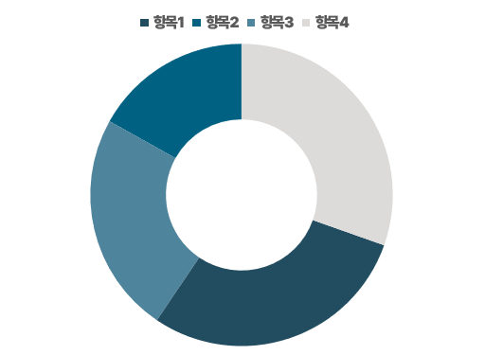
Part 4
제목을 입력하세요
XXXX년도 제3분기 실적

Slide 68
Part 4
제목을 입력하세요
항목 | 행 1 | 행 2
항목 A
항목 B
항목 C
항목 D
항목 E

Slide 69
Part 4
제목을 입력하세요
내용을 입력하세요
내용을 입력하세요
내용을 입력하세요
내용을 입력하세요
내용을 입력하세요
내용을 입력하세요
내용을 입력하세요
내용을 입력하세요
S
W
내용을 입력하세요
내용을 입력하세요
내용을 입력하세요
내용을 입력하세요
O
T
내용을 입력하세요
내용을 입력하세요
내용을 입력하세요
내용을 입력하세요
지도 출처 © SimpleMaps.com: http://simplemaps.com/resources/svg-maps

Slide 70
Part 4
제목을 입력하세요
지도 출처 © SimpleMaps.com: http://simplemaps.com/resources/svg-maps

